Slide 1
大数据系统的基础架构
虚拟化、云计算与软件定义

Slide 2
本周内容
数据中心与云计算技术
云计算的商业模式
云计算的核心技术 -- 虚拟化
计算虚拟化
网络虚拟化
存储虚拟化
从虚拟化到云 – 资源调度与管理
云计算技术案例分析：OpenStack

Slide 3
大数据与云计算

Slide 4
大数据对于系统架构的需求
明显的需求
海量存储
快速计算
隐性的需求
数据的快速传输
灵活性
低成本

Slide 5
如何实现这些需求？
并行化
规模经济
虚拟化（抽象）

Slide 6
大数据硬件架构的基本框架
应用
应用
应用
应用
应用
Hadoop
Spark
….
“云”
存储虚拟化
网络虚拟化
计算虚拟化
存储
网络
计算
Notes:
美化一下

Slide 7
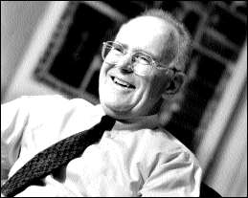
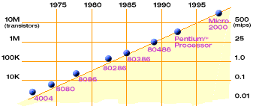
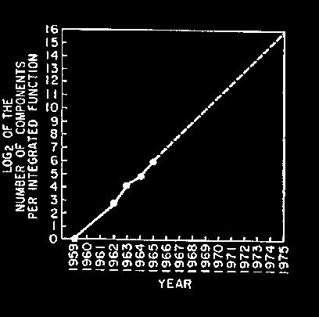
摩尔定律：能跟上大数据要求么？
Moore’s Law
2X transistors/Chip Every 1.5 years
Called “Moore’s Law”
Gordon Moore (co-founder of Intel) predicted in 1965 that the transistor density of semiconductor chips would double roughly every 18 months.
Microprocessors have become smaller, denser, and more powerful.
Notes:
翻译成中文
But double transistors != double performance

Slide 8
Joy定律在2002年后不再正确
3X
From Hennessy and Patterson, Computer Architecture: A Quantitative Approach, 4th edition, Sept. 15, 2006
Joy’s Law: Perf ≈ 2^{(Year-1984)} MIPS
⇒ Sea change in chip design: multiple “cores” or processors per chip
VAX : 25%/year 1978 to 1986
RISC + x86: 52%/year 1986 to 2002
RISC + x86: ??%/year 2002 to present
Notes:
请翻译成中文
2002 what happened?
Heat / power wall
150 -160W – cannot increase the frequency
attributed to Sun Microsystems co-founder Bill Joy

Slide 9
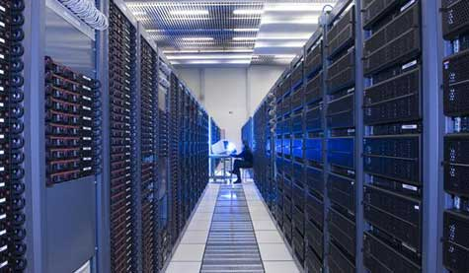
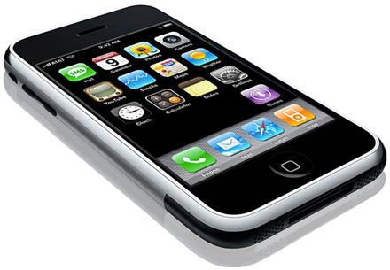
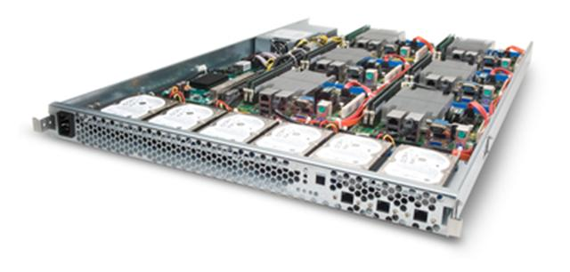
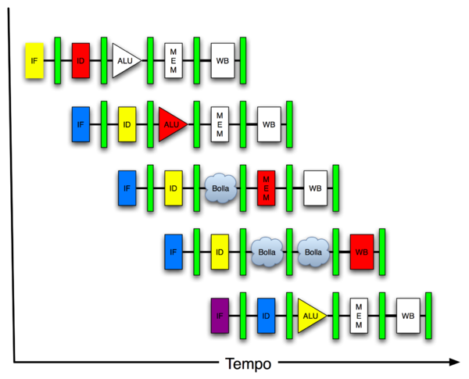
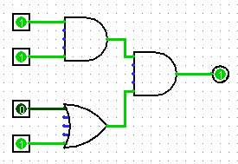
并行化的理念存在于计算机方方面面
Software Hardware
Parallel Requests
Assigned to computer
e.g., Search “Katz”
Parallel Threads
Assigned to core
e.g., Lookup, Ads
Parallel Instructions
>1 instruction @ one time
e.g., 5 pipelined instructions
Parallel Data
>1 data item @ one time
e.g., Add of 4 pairs of words
Hardware descriptions
All gates @ one time
Warehouse Scale Computer
Smart Phone
Harness Parallelism &
Achieve High Performance
Computer
Core
…
Core
Memory (Cache)
Input/Output
Core
Today’s Lecture
Instruction Unit(s)
Functional
Unit(s)
A₀+B₀
A₁+B₁
A₂+B₂
A₃+B₃
Cache Memory
Logic Gates
Notes:
翻译成中文

Slide 10
极端规模的并行化：仓库规模的计算机 (WSC)
主要部件
供电、制冷、建筑、网络、安全
存储、计算
优势
规模经济 5-7x cheaper than provisioning a medium-sized (100’s machines) facility
提高使用率
挑战
能耗 PUE
运维

Slide 11
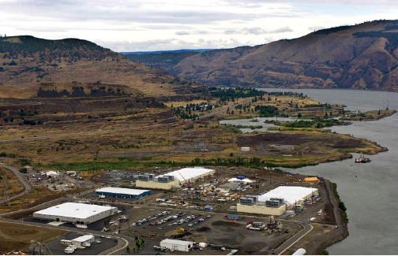
Google数据中心内部

Slide 12
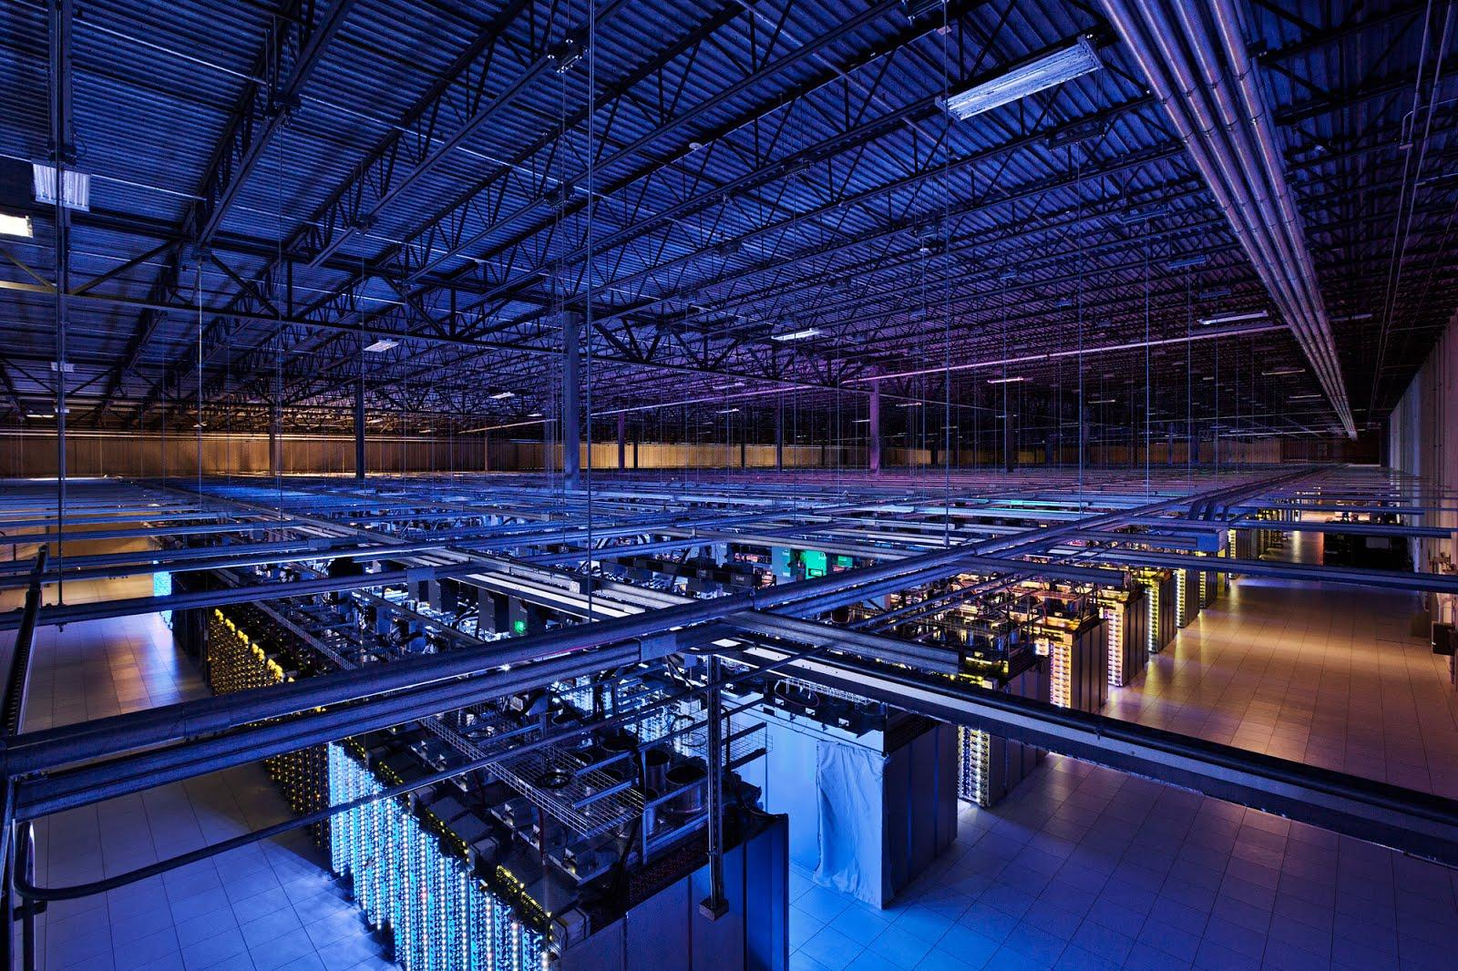
Google数据中心内部

Slide 13
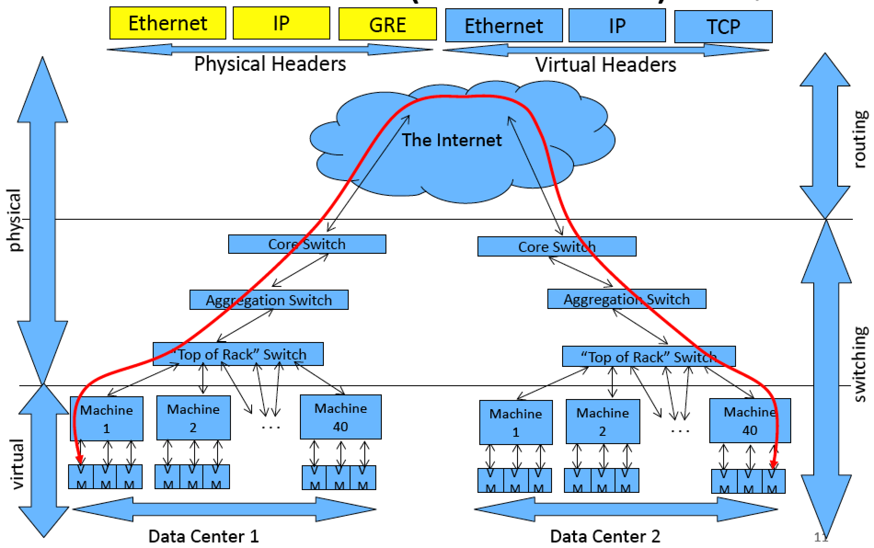
WSC是一组用网络连接起来的计算和存储设备

Slide 14
Cloud == WSC ?
Differ significantly from traditional datacenters Belong to a single organization
Use a relatively homogeneous hardware and system software platform
Share a common systems management lay
Much of the application, middleware, and system software is built in-house compared to the predominance of third-party software running in conventional datacenters.
WSCs run a smaller number of very large applications (or services)
The common resource management infrastructure allows significant deployment flexibility
The Datacenter as a Computer: an introduction to the Design of Warehouse-Scale Machines. U. Hoelzle et al. 2009. 1st. Morgan and Claypool Publishers.

Slide 15
从WSC到云计算：多租户
Notes:
还是刚才的图，换几个颜色，表示每个机器有不同的租户

Slide 16
多租户、多应用如何管理？
All problems in computer science can be solved by another level of indirection, except of course for the problem of too many indirections.
-- David Wheeler
Notes:
翻译

Slide 17
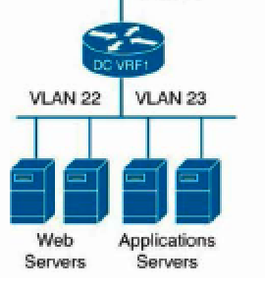
虚拟化：每个用户逻辑上看到
Notes:
画成跟前边那个图统一风格的，不需要那几个VLAN 的序号

Slide 18
云计算演示：亚马逊EC2的用户接口

Slide 19
亚马逊EC2提供的服务

Slide 20
云计算的商业模式

Slide 21
云计算的定义
Cloud computing
refers to both the applications delivered as services over the Internet (SaaS) and the hardware and systems software in the data centers that provide those services (utility computing) Cloud: the datacenter hardware and software
Public cloud: when a cloud is made available in a pay-as-you-go manner to the general public
Private cloud: internal data centers of a business or other organization
Utility computing: pay-as-you-go computing Illusion of infinite resources
Fine-grained billing (e.g. hourly)
•Berkeley, UC Berkeley RAD Lab, Feb. 2009

Slide 22
云计算的三大特点
（商业模式）On-demand
Resource pooling
Measured service

Slide 23
云计算发展起来的技术推动
数据中心技术和WSC
宽带网络普及化
数据可以自由进出数据中心
大规模分布式系统的成熟
Infrastructure software: eg Google FileSystem
Operational expertise: failover, DDoS, firewalls...
虚拟化技术
x86 as universal ISA, fast virtualization
开源软件带来的一系列标准化
Standard software stack, largely open source (LAMP)

Slide 24
云计算发展的市场条件
大规模Internet应用
Economy of scale
Build-out driven by demand growth (more users)
大数据应用
低成本硬件

Slide 25
云计算的价值
Static provisioning for peak: wasteful, but necessary for SLA
Capacity
Resources
Resources
Demand
Capacity
Demand
Time
Time
“Statically provisioned” data center
“Virtual” data center in the cloud
Unused resources

Slide 26
传统数据中心资源利用率低
Underutilization results if “peak” predictions are too optimistic
Capacity
Unused resources
Resources
Demand
Time
Static data center

Slide 27
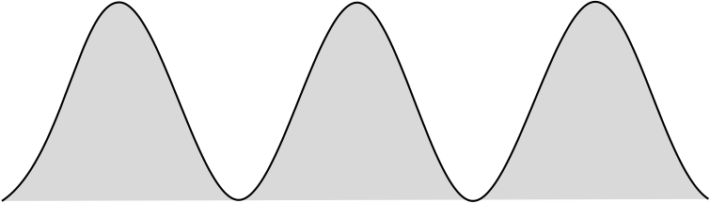
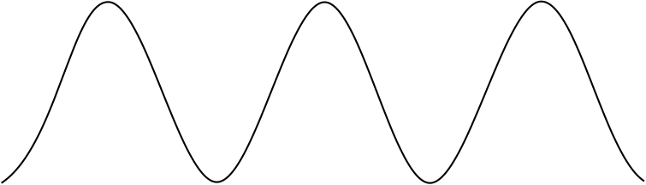
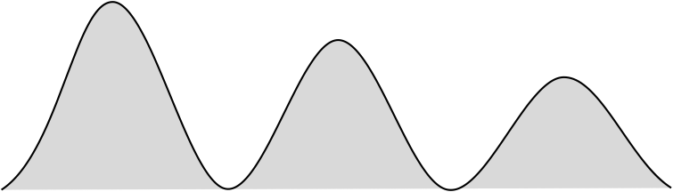

能不能提高一些？
Resources
Capacity
Demand
Resources
Capacity
1
2
3
Time (days)
Demand
Lost revenue
1
2
3
Time (days)
Resources
Capacity
Demand
1
2
3
Time (days)
Lost users

Slide 28
云计算的分类
Instruction Set VM (Amazon EC2, 3Tera)
Managed runtime VM (Microsoft Azure)
Framework VM (Google AppEngine, Force.com)
Tradeoff: flexibility/portability vs. “built in” functionality
Lower-level,
Less managed
Higher-level,
More managed
EC2
Azure
AppEngine
Force.com

Slide 29
另一种分类方法
SaaS: use the provider’s applications running on a cloud infrastructure; little control over apps or infrastructure
PaaS: deploy onto the cloud infrastructure consumer-created or acquired applications created using programming languages, libraries, services, and tools supported by the provider; control over apps, but not infrastructure
IaaS: provision processing, storage, networks, and other fundamental computing resources where the consumer is able to deploy and run arbitrary software, which can include operating systems and applications

Slide 30
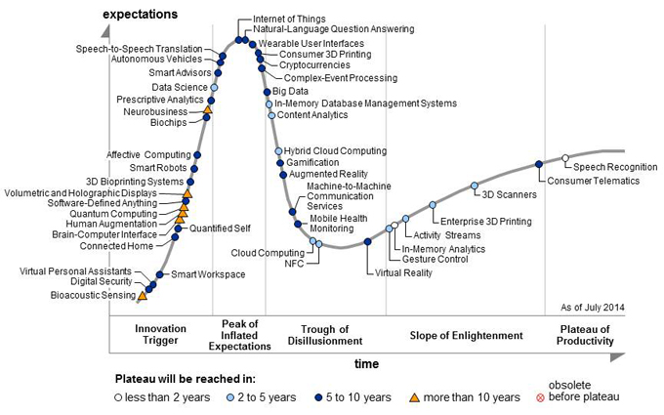
Gartner新技术炒作曲线
Source: Gartner (August 2014)

Slide 31
虚拟化技术

Slide 32
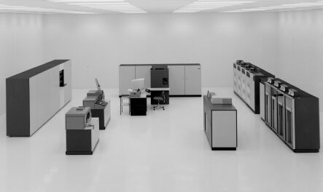
为什么要虚拟化？Partitioning + Abstraction
Partitioning
Sharing: Break up a large resource
E.g., Servers
Abstraction
Simulating one instruction set with another
Notes:
http://www.nytimes.com/imagepages/2009/03/23/business/23mainframe_CA0_ready.html

Slide 33
为什么要虚拟化？Pooling, Security, Management
Pooling
Aggregating: Combine many resources
in to one, e.g., storage
Dynamics: Fast allocation,
virtual machines
Isolation: Protection from other tenants
E.g., Virtual Private Network
Ease of Management
distribution, deployment, testing
Change/Mobility, load balancing, e.g.,

Slide 34
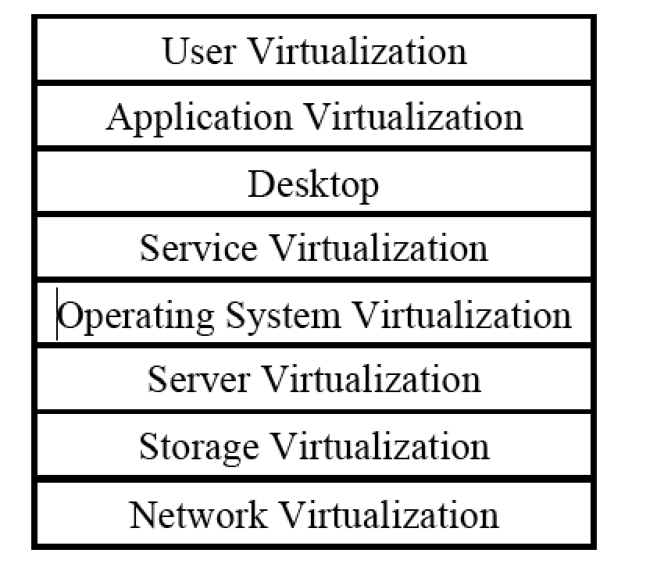
虚拟化的概念是广泛的

Slide 35
数据中心虚拟化的三个重要内容
计算虚拟化
存储虚拟化
网络虚拟化

Slide 36
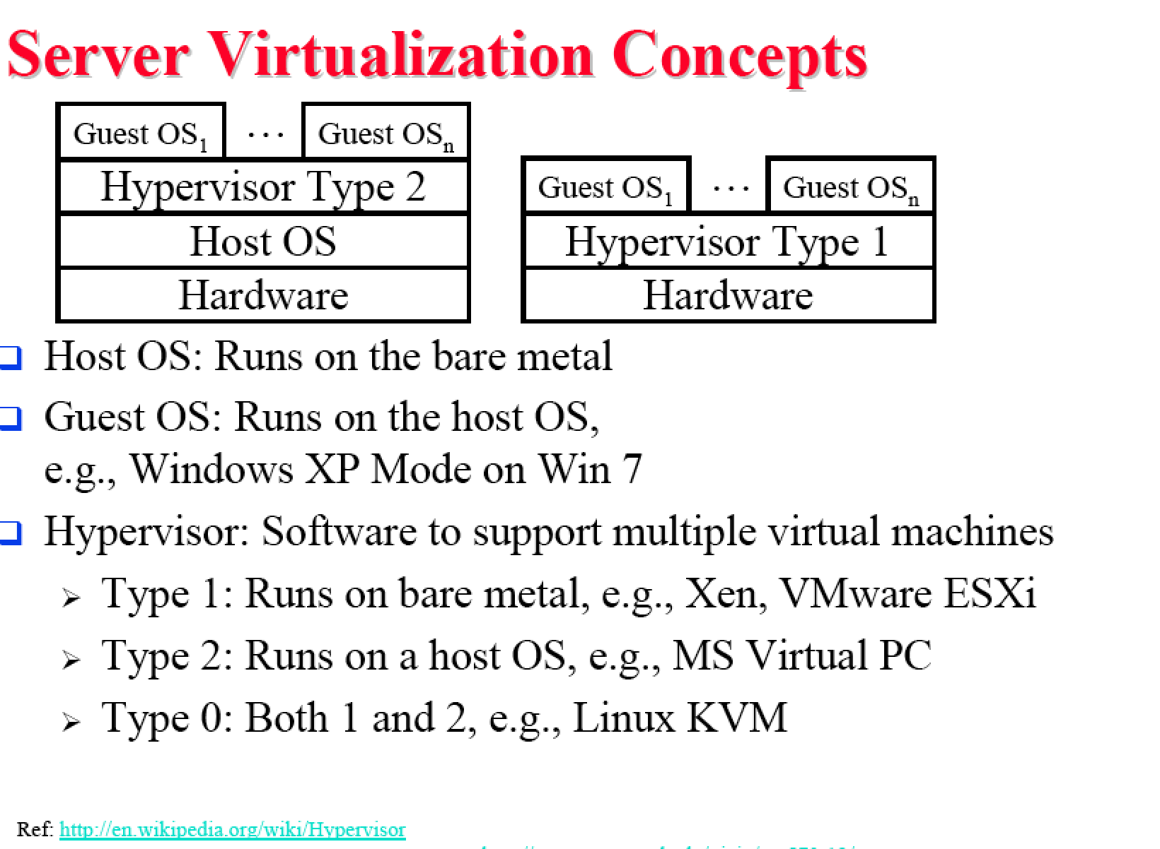
计算的虚拟化
Notes:
图需要重新画一下
其他的改成文字形式

Slide 37
服务器虚拟化考虑的三个问题
指令集的翻译 Binary Translation
如何快速执行
如何执行需要更高权限的指令
I/O设备的仿真
如何让虚拟机操作系统访问不支持的硬件
如何保护I/O性能
保护处理器的数据结构 Shadowed Processor

Slide 38
核心问题：内存的保护管理
Code
Data
Heap
Stack
Data 2
Code
Data
Heap
Stack
Stack 1
Heap 1
Code 1
Stack 2
Prog 1
Virtual
Address
Space 1
Data 1
Prog 2
Virtual
Address
Space 2
Heap 2
Code 2
OS code
Translation Map 1
OS data
Translation Map 2
OS heap &
Stacks
Physical Address Space
Notes:
重画/翻译这张图

Slide 39
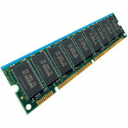
问题:谁来管理MMU？
Virtual
Addresses
Physical
Addresses
CPU
MMU
Untranslated read or write
OS
Guest OS
Guest OS
Guest OS
Notes:
翻译
动画：从一个OS变成多个OS

Slide 40
当前解决方式
Para-virtualization
修改虚拟机操作系统，不能做的操作就不要做
Shadow Page Table
denying the guest OS any access to the actual page table entries
trapping access attempts and emulating them instead in software
硬件支持的虚拟化
Second-Level Address Translation (SLAT)
AMD Rapid Virtualization Indexing (RVI)
Intel Extended Page Tables

Slide 41
网络虚拟化的用途
实际物理网络：
多层，多设备
虚拟网络：多用户隔离
虚拟网络：“一个大交换机”上的二层网络

Slide 42
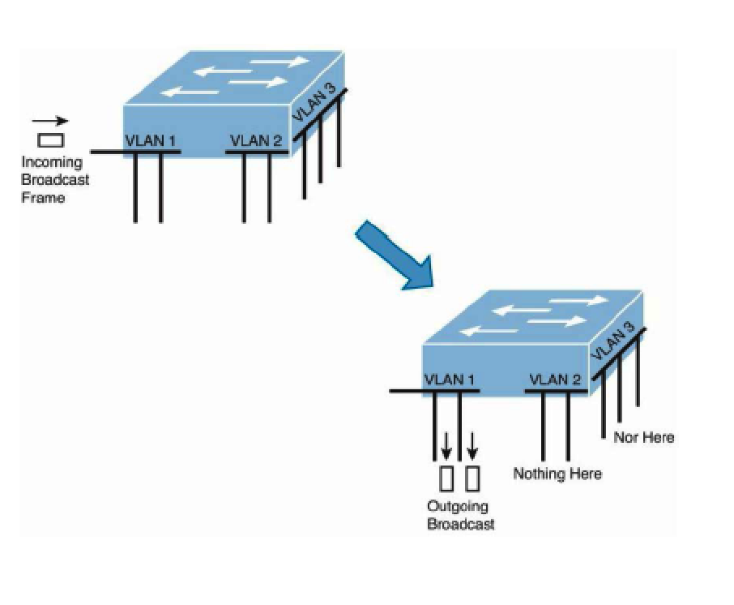
网络虚拟化举例:VLAN
最简单目标：提供单一的二层网络
限制广播域
VLAN
端口分属不同VLAN
多个VLAN共享一个端口
Trunk模式
VLAN标签(12bits)
4096 VLAN
Notes:
图重新画一下

Slide 43
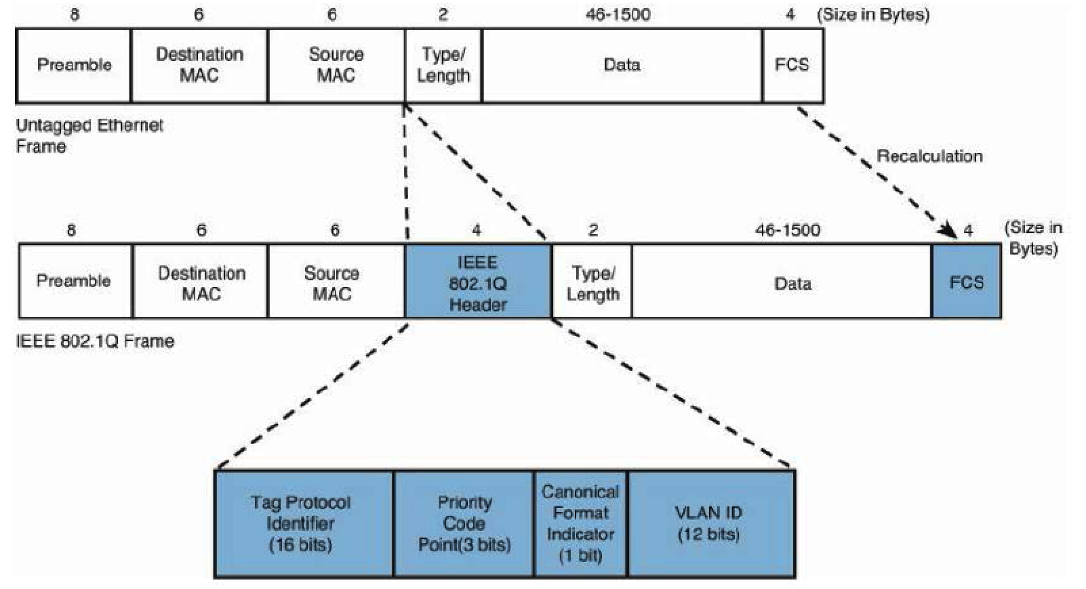
VLAN 标签
Notes:
这个图重新画一下

Slide 44
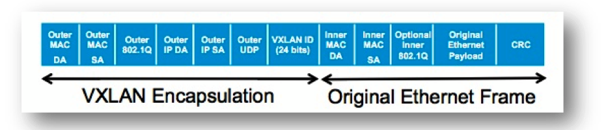
VLAN的优劣及解决方案
优势
标准，支持广泛
硬件成本低
劣势
只能支持4096个VLAN
云时代的新标准：VxLAN
二层跑在三层上
广播->组播
Virtual Tunnel End Points (VTEPs) 负责打包和解包
http://blogs.vmware.com/smb/2013/09/vxlan-what-it-is-components-that-make-it-work-and-benefits.html
Notes:
优劣做成一个表

Slide 45
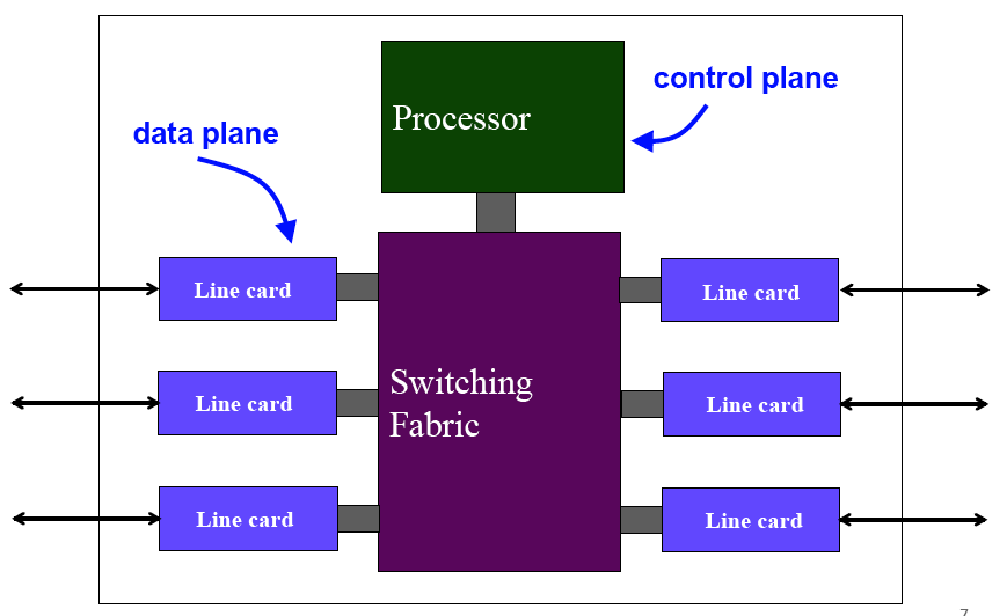
支持网络虚拟化的新技术：软件定义网络
传统网络
控制面与数据面集成在同一个设备中
不同网络设备之间通过协议决定如何转发
OSPF
RIP
BGP
MPLS
Notes:
重画图

Slide 46
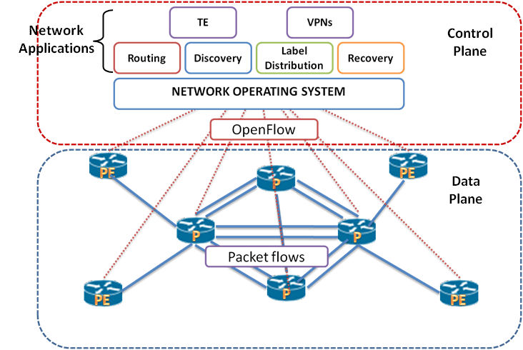
软件定义网络
控制面集中管理，放在服务器中
Notes:
这个重新画一下，跟上一页的风格一致了。。Control plane不用画那么复杂，就画成一个controller就可以了。

Slide 47

软件定义网络实现举例

Slide 48
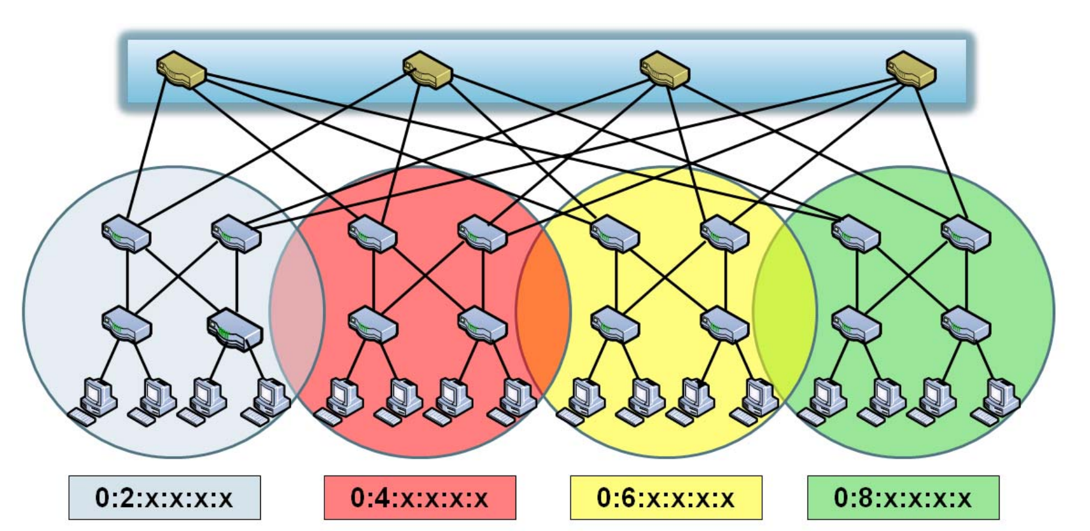
基于软件定义网络实现的虚拟二层网络
大型2层网络的挑战
地址解析(ARP)：广播
路由：广播
转发：交换机要记住大量状态
根源：MAC地址不连续
Portland实现
与位置相关的虚拟地址
通过SDN的地址解析

Slide 49
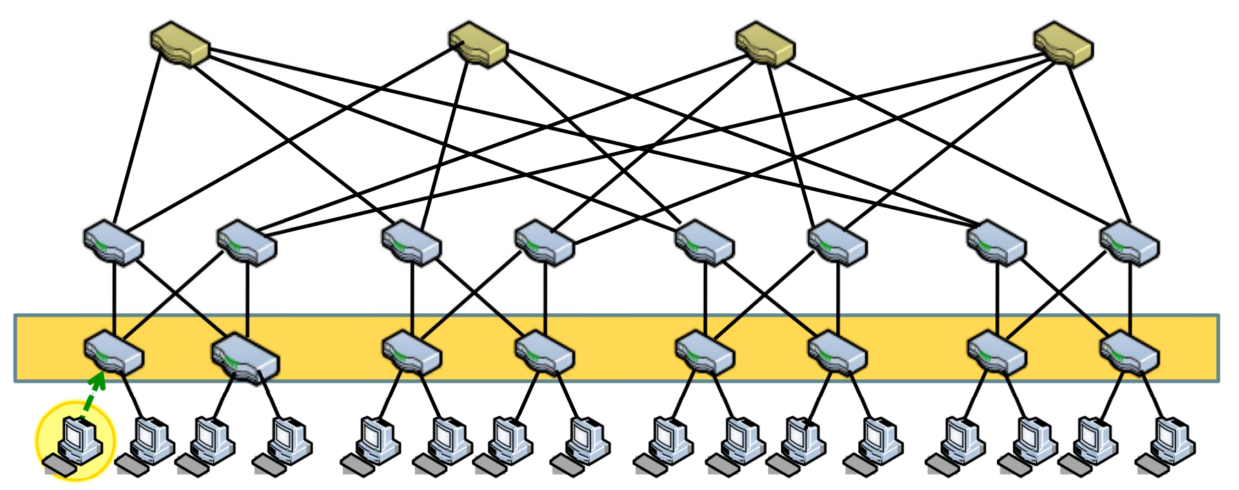
Portland地址解析过程
网络截获所有ARP广播
把无序的MAC地址改成与地址相关的地址
转发数据包
发给服务器之前，改回原来的MAC地址

Slide 50

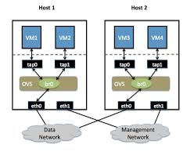
网络虚拟化对虚拟机的支持：虚拟交换机
如何解决一个物理机，多个虚拟机的问题？
提供与物理机同样的接口
VLAN
Tunnels
VxLAN (VTEP)
SDN: Openflow
Notes:
图重画一下

Slide 51
网络虚拟化与计算的结合
Network Function Virtualization

Slide 52
存储虚拟化的意义
独立于数据位置
扩展性强，容量大
易于管理（磁盘可集中存储）
提升磁盘使用率
独立于物理存储技术
易于升级
可用性的优化（多路径访问、冗余）
易于维护（在线的后台备份、恢复）

Slide 53
存储虚拟化的两类接口
块接口
本地块存储
本地磁盘(SATA,SAS)
本地磁盘阵列(RAID)
远程块存储接口
光纤通道
iSCSI
文件接口
文件系统
网络文件系统(NFS, CIFS, HDFS)
VFS
对象存储接口
亚马逊 S3
OpenStack Swift

Slide 54
SAN vs NAS
SAN
Storage Area Network (SAN)
Storage servers connected via special purpose storage network, e.g., Fibre Channel
NAS
Network attached storage (NAS)
Storage servers accessed over a general purpose network, e.g., Ethernet

Slide 55
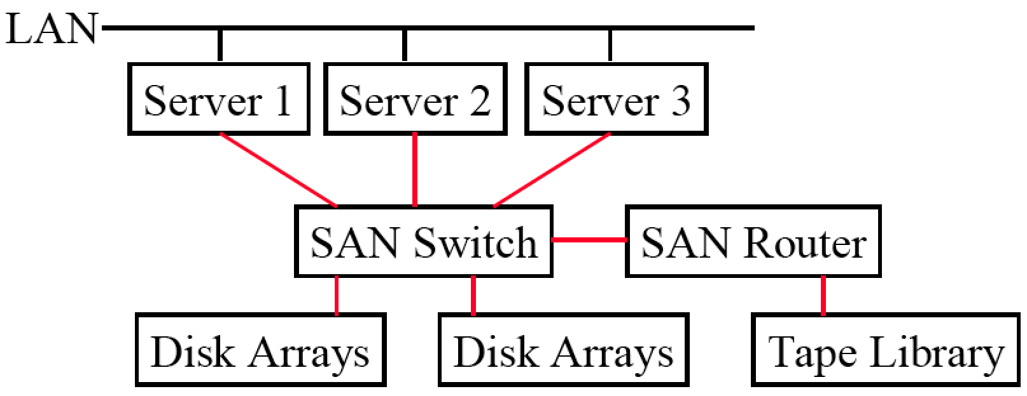
传统的块接口 Storage Area Network
Notes:
这个图重画一下

Slide 56
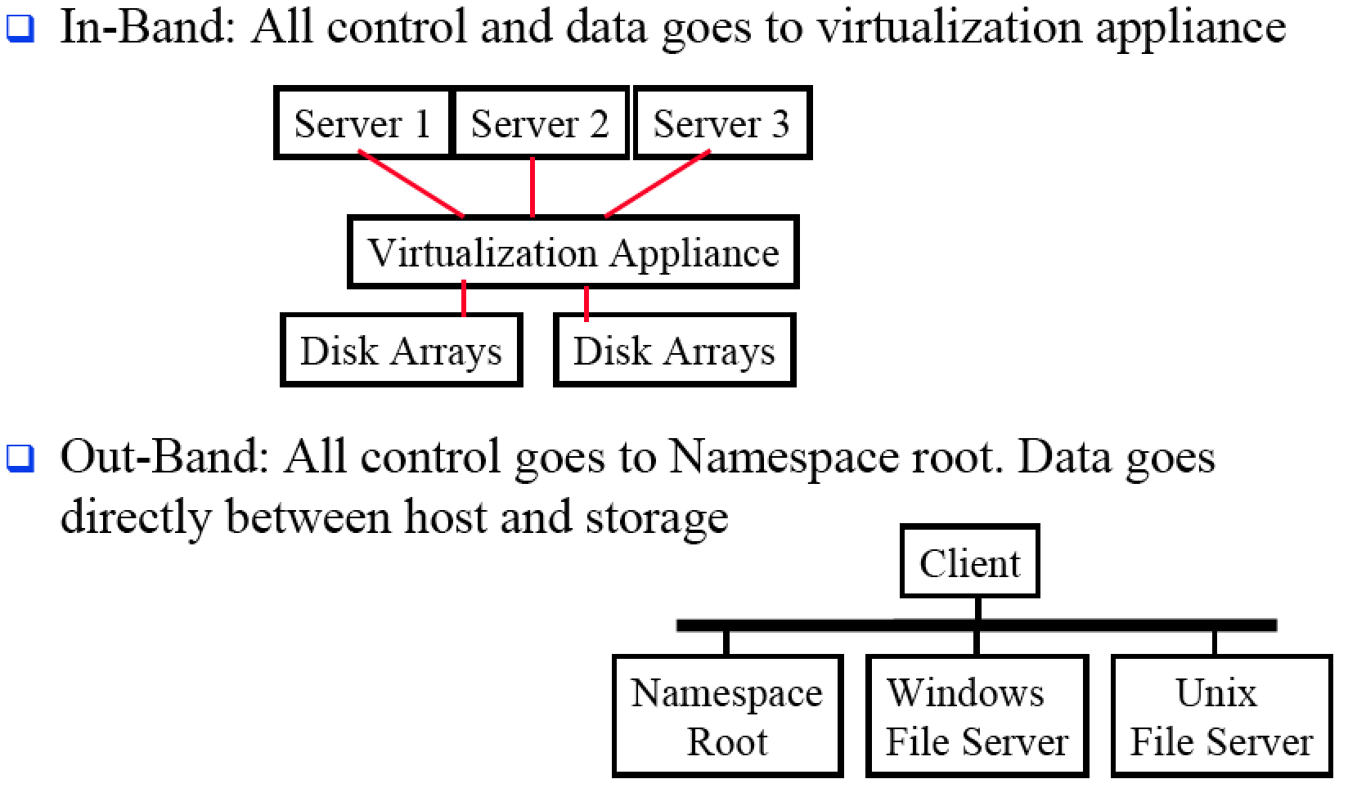
Network Attached Storage
Notes:
图重新画一下，改成文字的

Slide 57
常用的NAS的块接口协议
iSCSI (Internet-SCSI)
SCSI command -> TCP/IP
iFCP (Internet Fiber Channel Protocol)
SAN设备直接使用TCP/IP通讯
FCIP (Fibre Channel over IP)
将FC通过IP隧道转发
FCoE (Fibre Channel over Ethernet)
直接在Ethernet上跑FC协议，需要Ethernet硬件支持拥塞控制

Slide 58
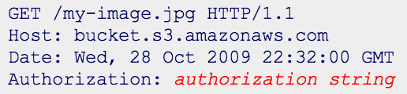
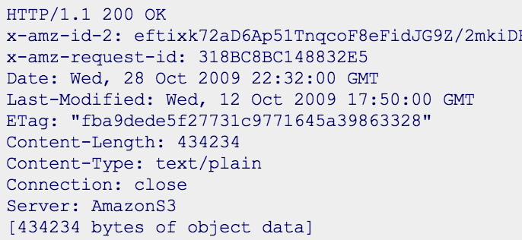
S3对象存储接口
基于HTTP协议的REST接口
扁平命名空间 (key, value)
photos/2006/February/sample.jpg

Slide 59
虚拟化总结
优势
统一、抽象的接口隐藏了复杂的物理硬件
灵活，可以软件定义
易于管理，更容易保证安全
问题
虚拟化有一定的资源开销
通常没有实现性能的隔离
过多层的抽象：如何调试？

Slide 60
从虚拟化到云：资源调度

Slide 61
典型云计算系统举例:Openstack

Slide 62
Openstack的目标
A cloud operating system that turns datacenters into pools of resources – the next evolution from server virtualization
Provides a management layer for controlling, automating, and efficiently allocating these resources
Empowers operators, sys admins and end users via self-service portals (“I want AWS-type service!”)
Gives developers the capability to build cloud-aware applications via standard APIs
Notes:
翻译

Slide 63
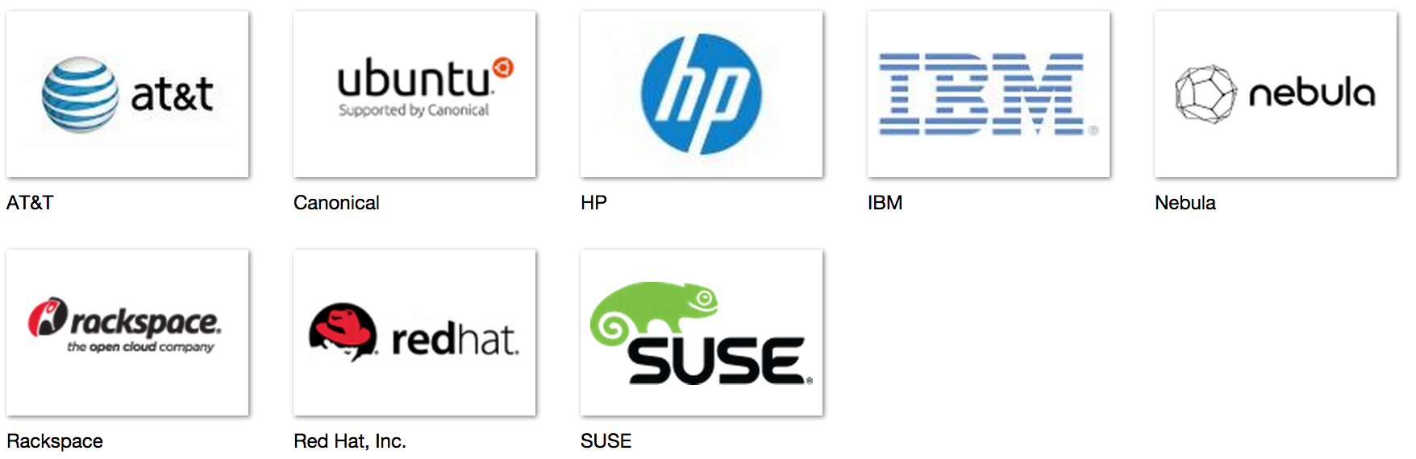
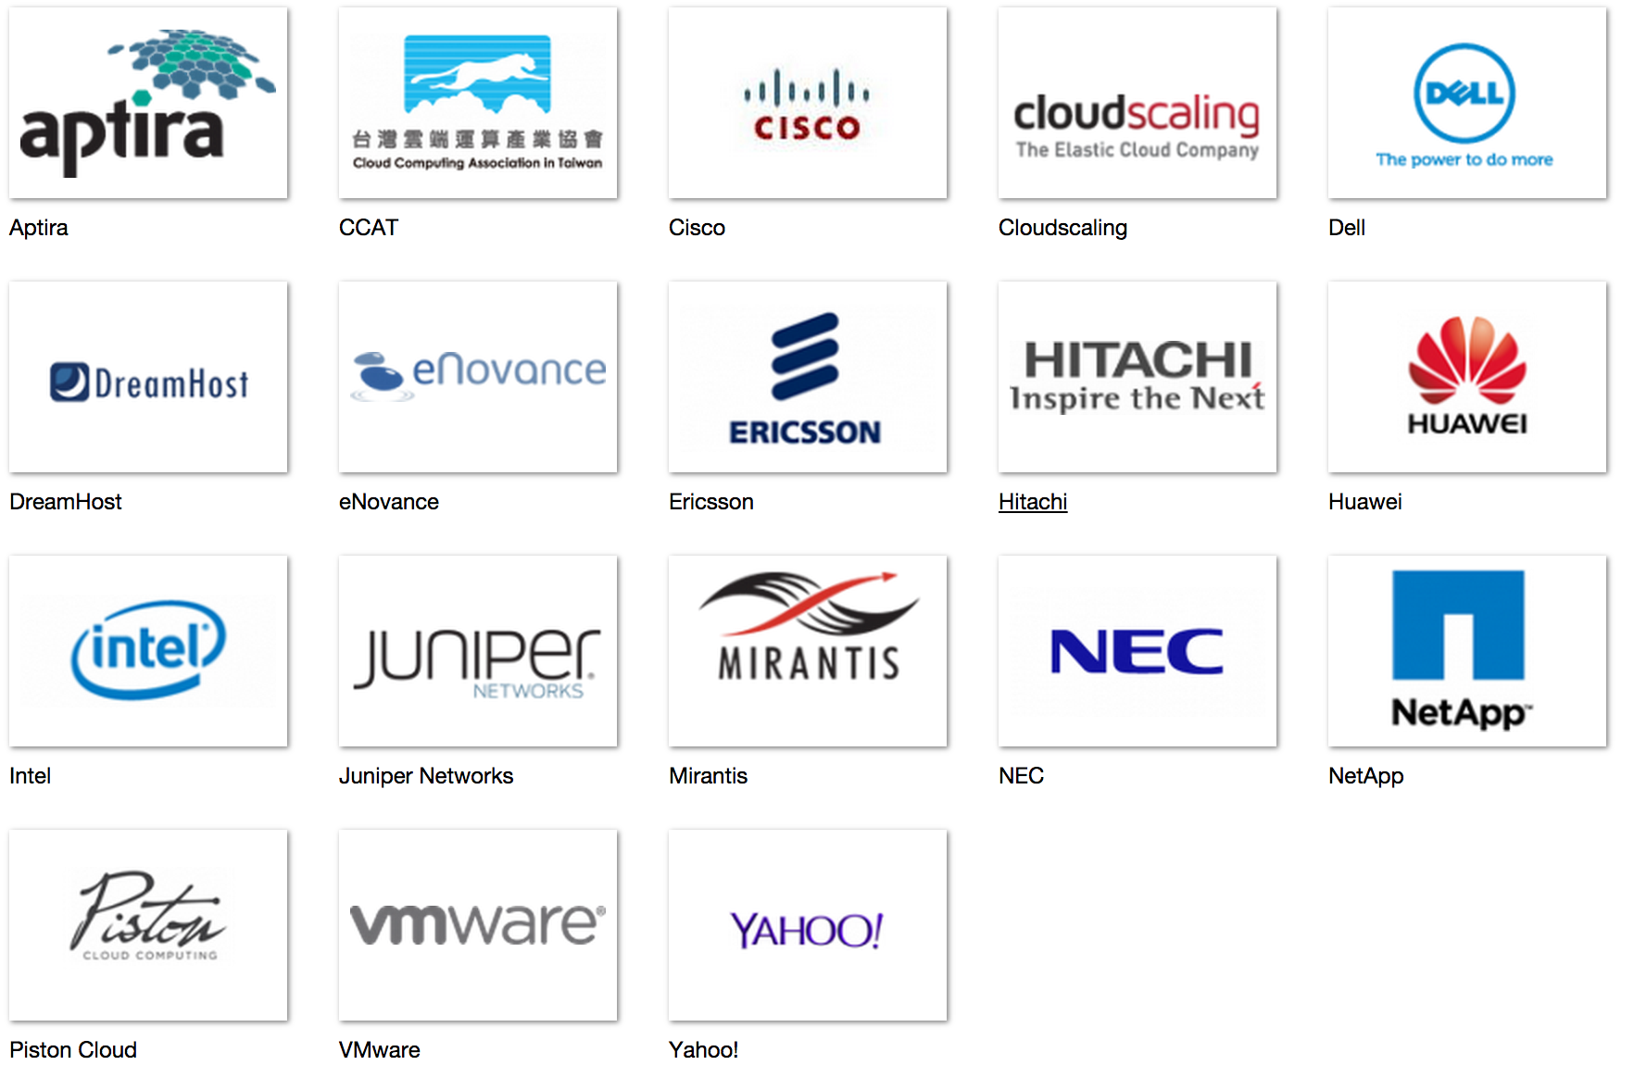
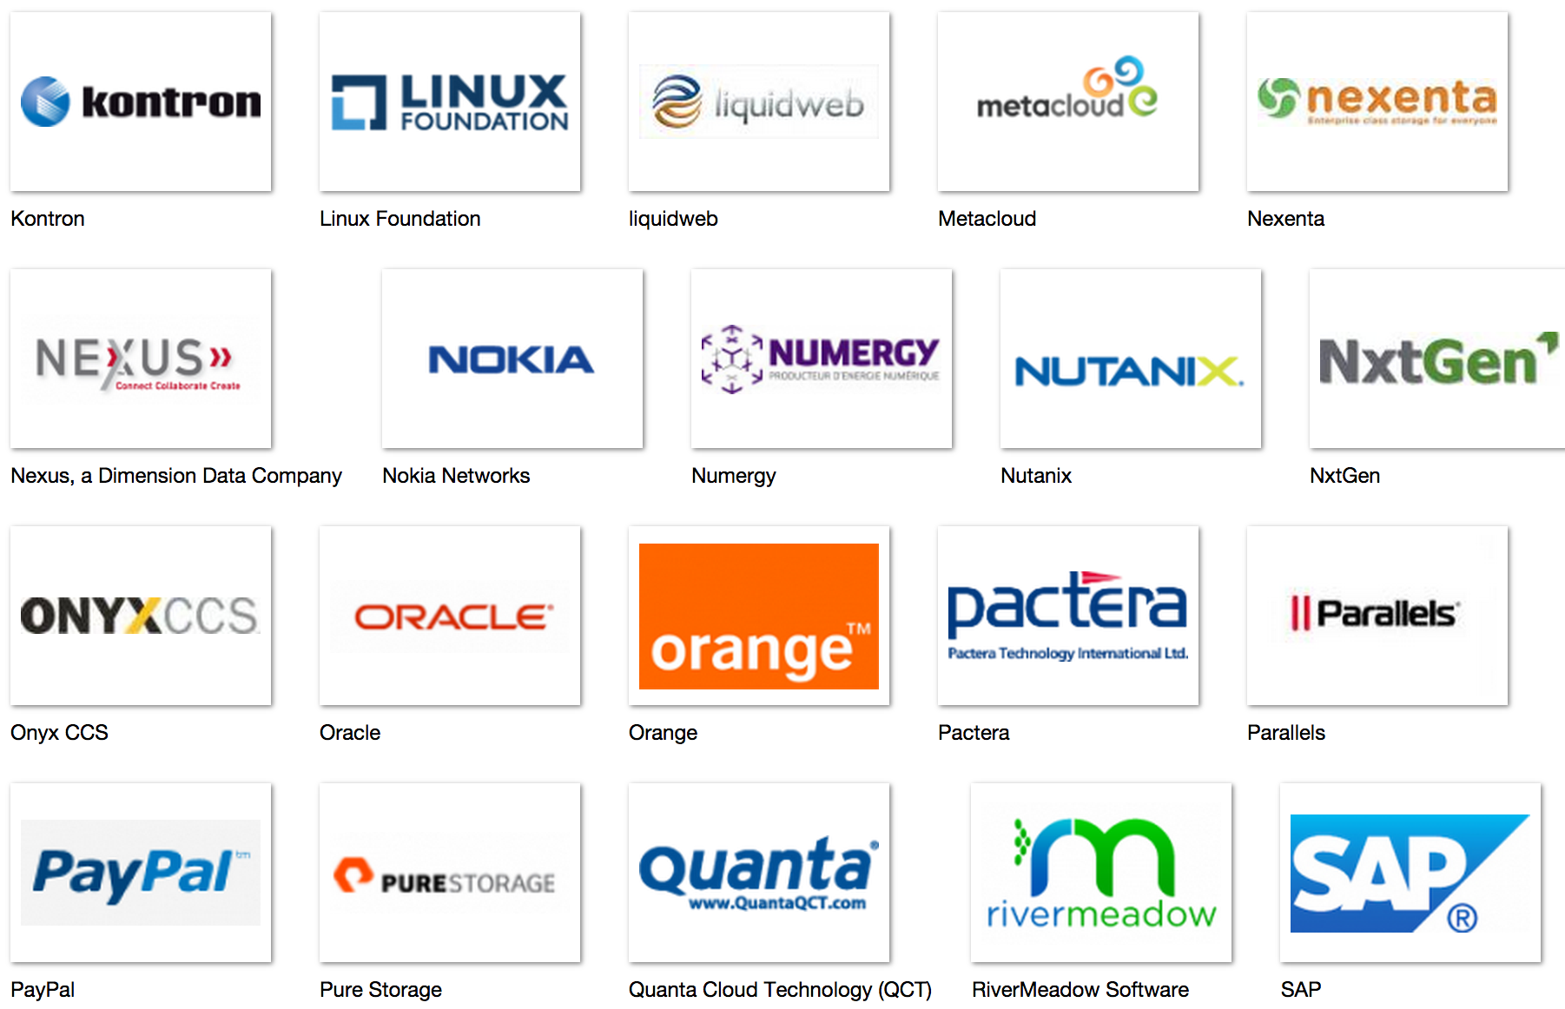
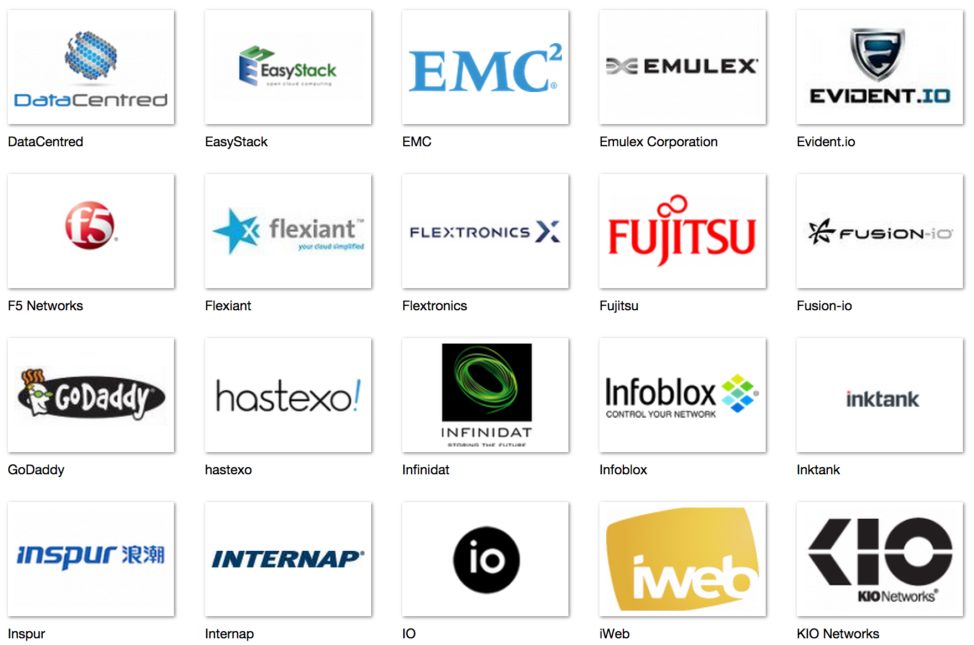
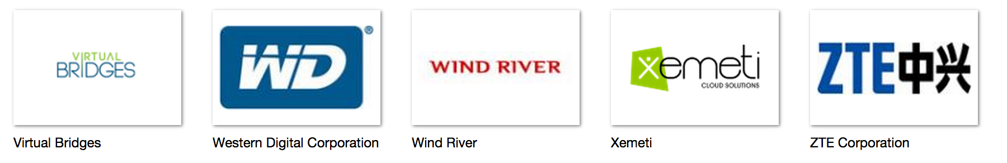
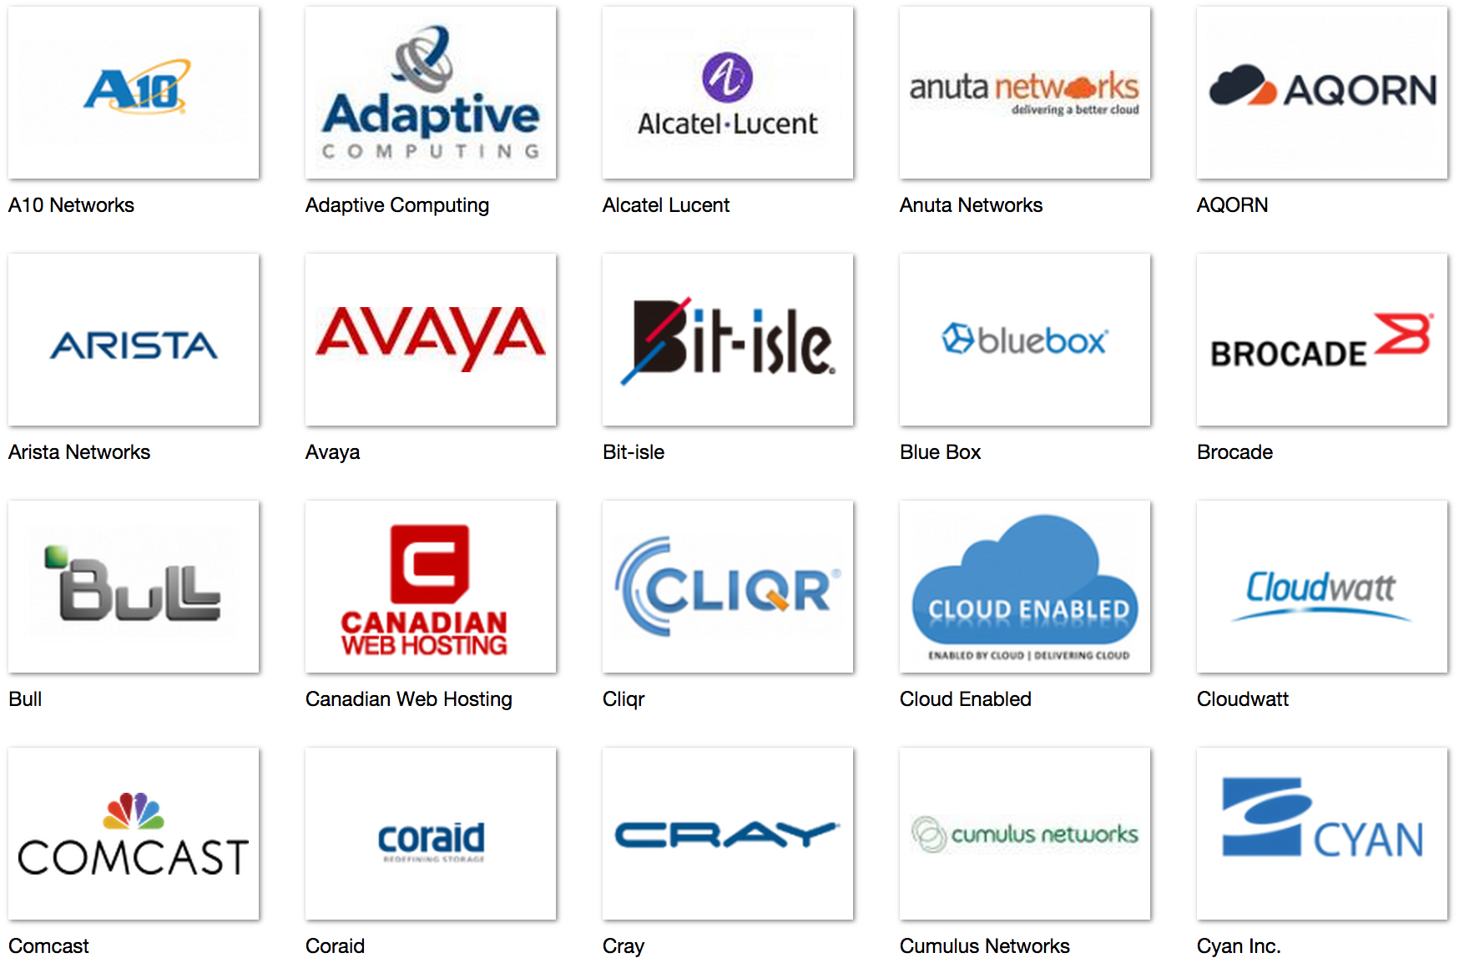
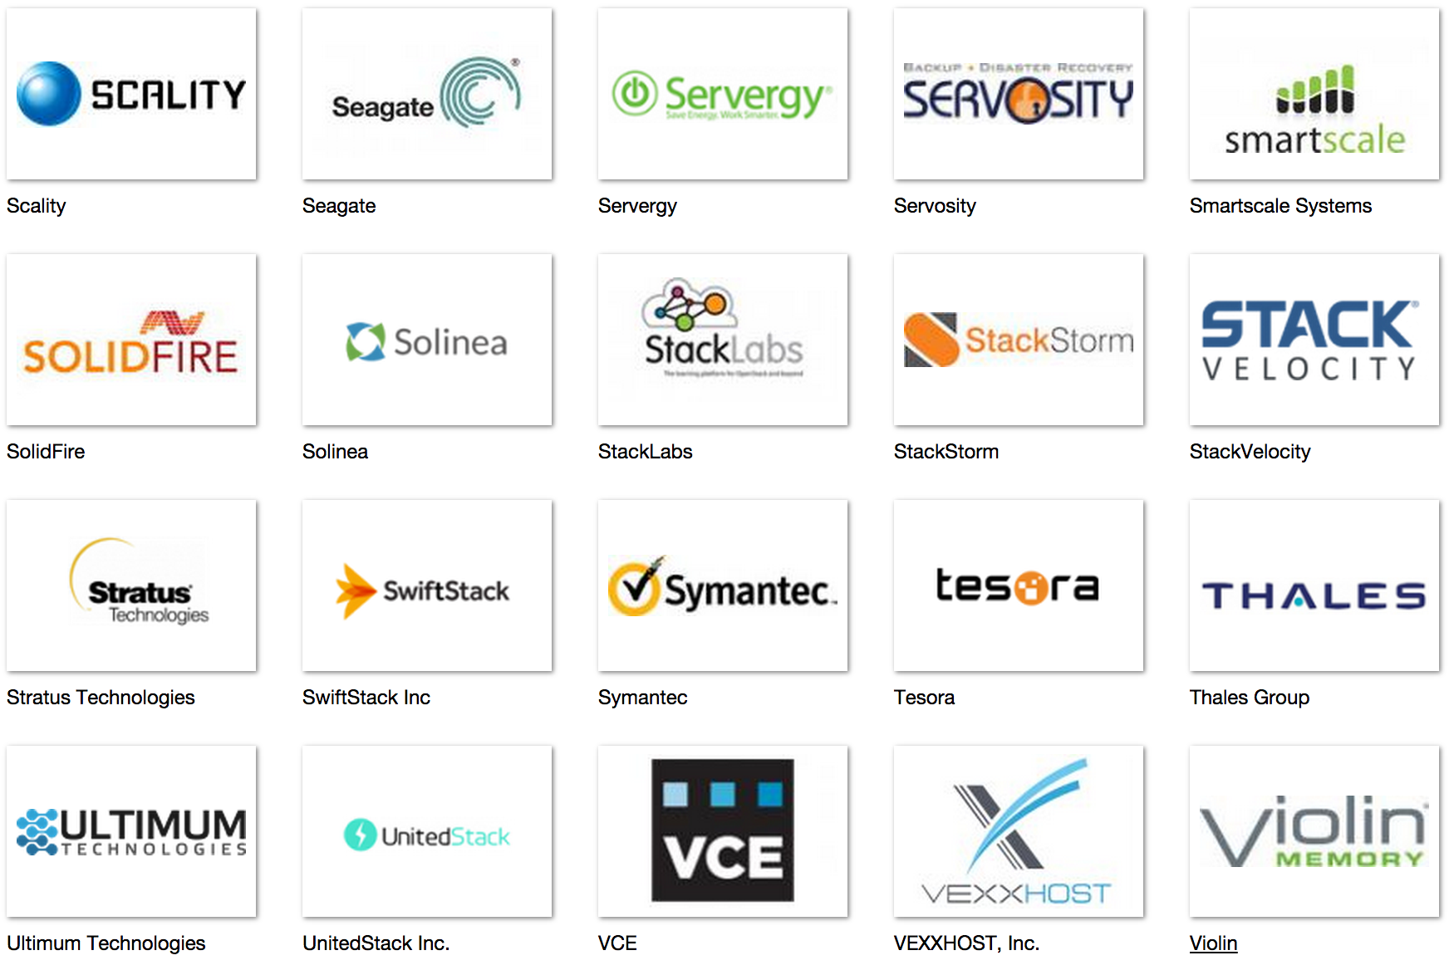
Openstack是当今最热门企业软件之一
社区中包括 19000人，145个国家

Slide 64
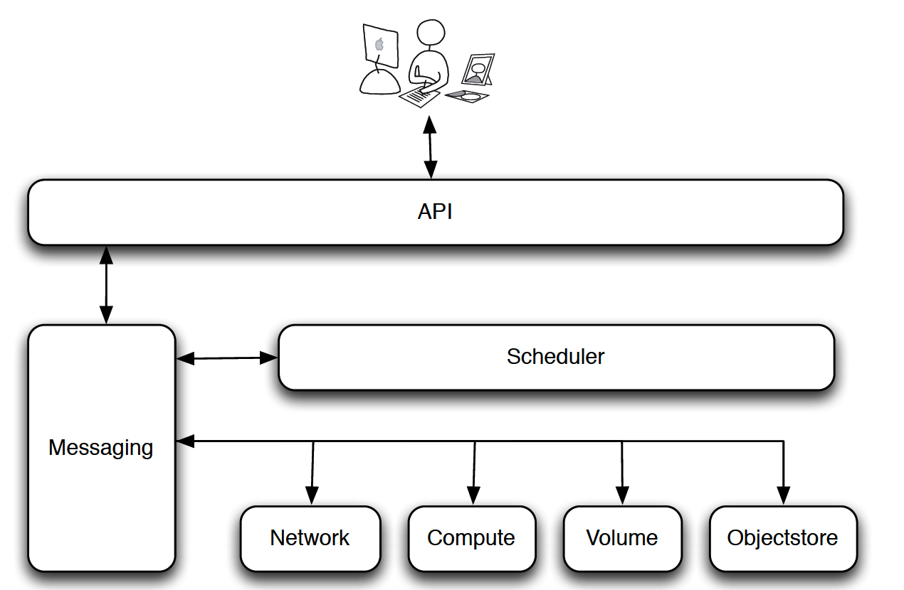
OpenStack的基本组件
Notes:
重画这张图

Slide 65
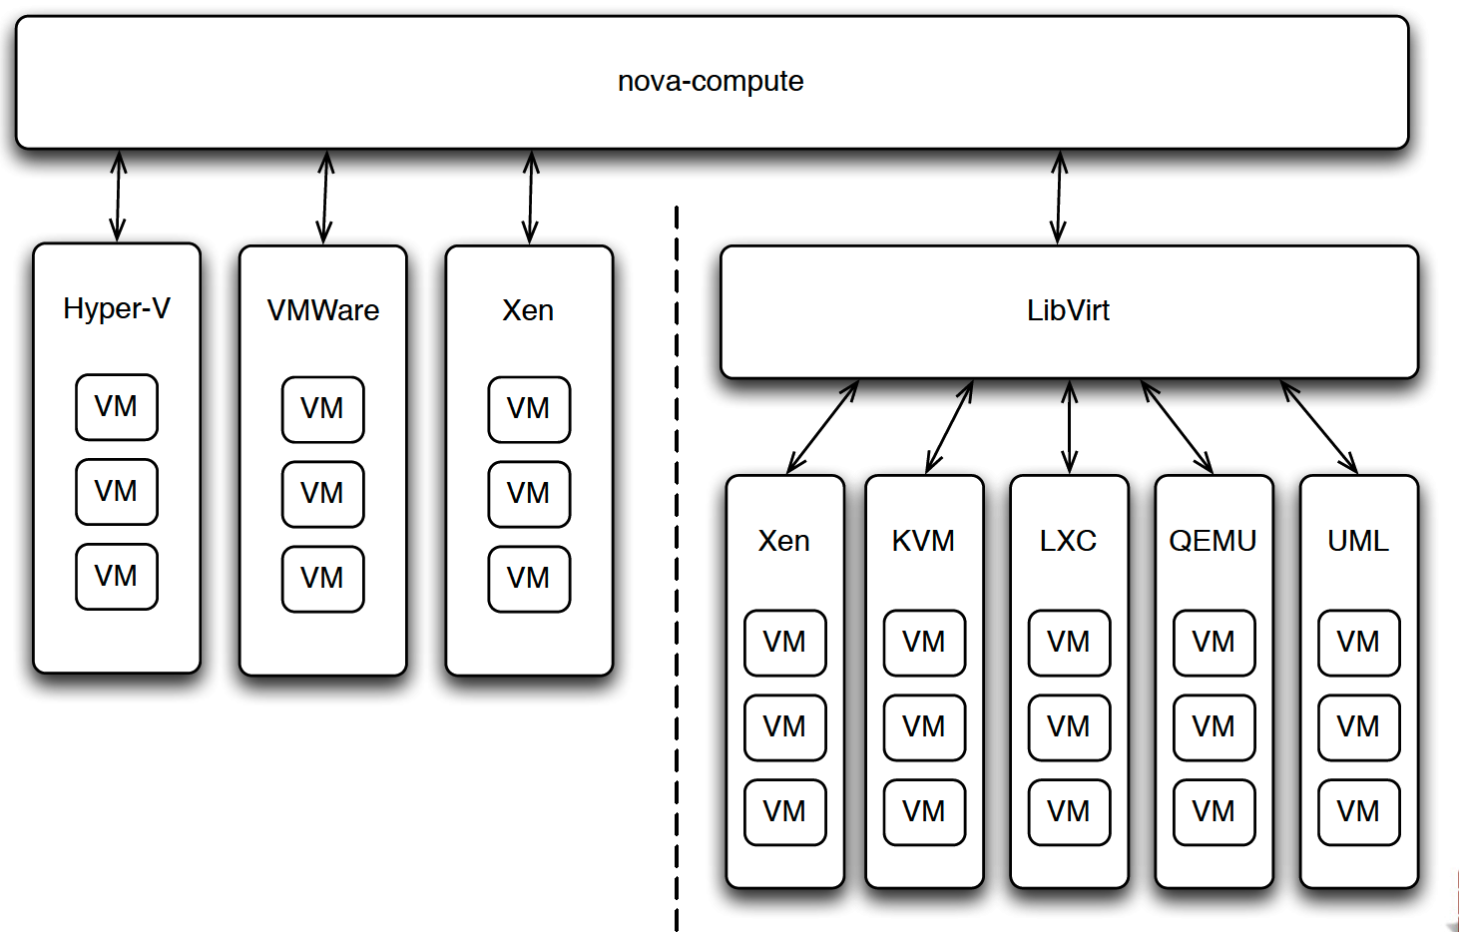
Openstack的计算节点
Notes:
重画这张图

Slide 66
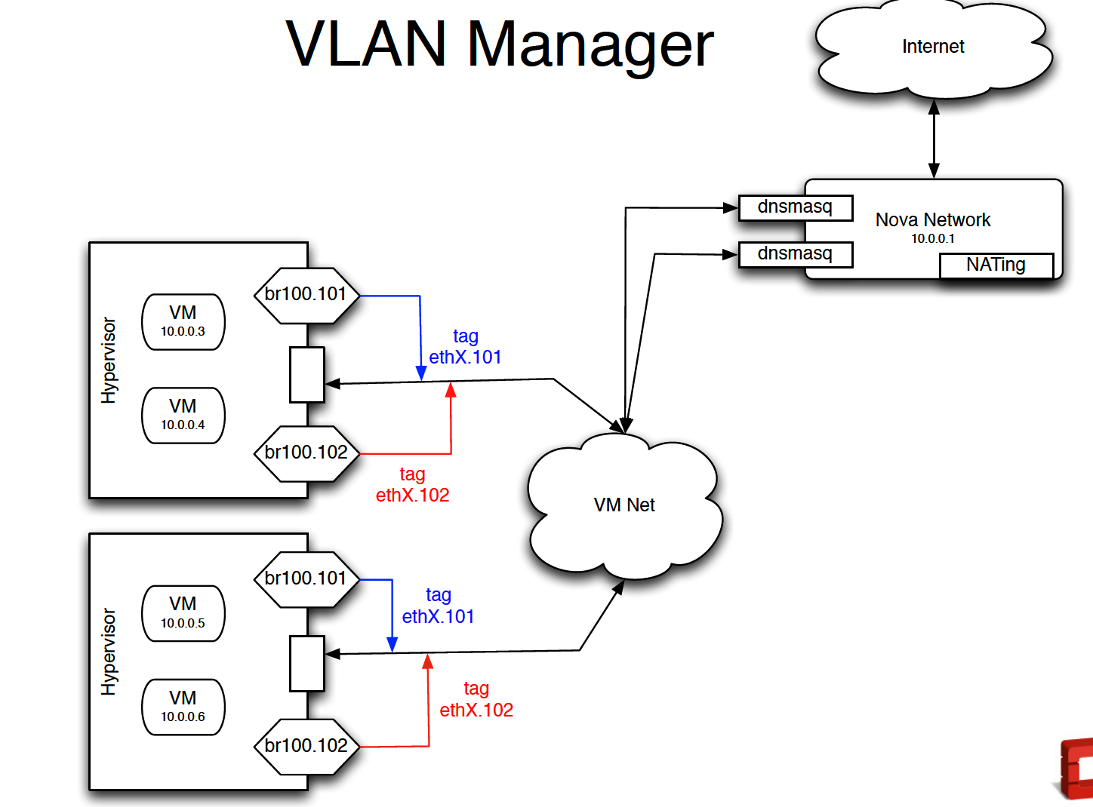
Openstack用VLAN实现的虚拟网络
Notes:
重画这张图

Slide 67
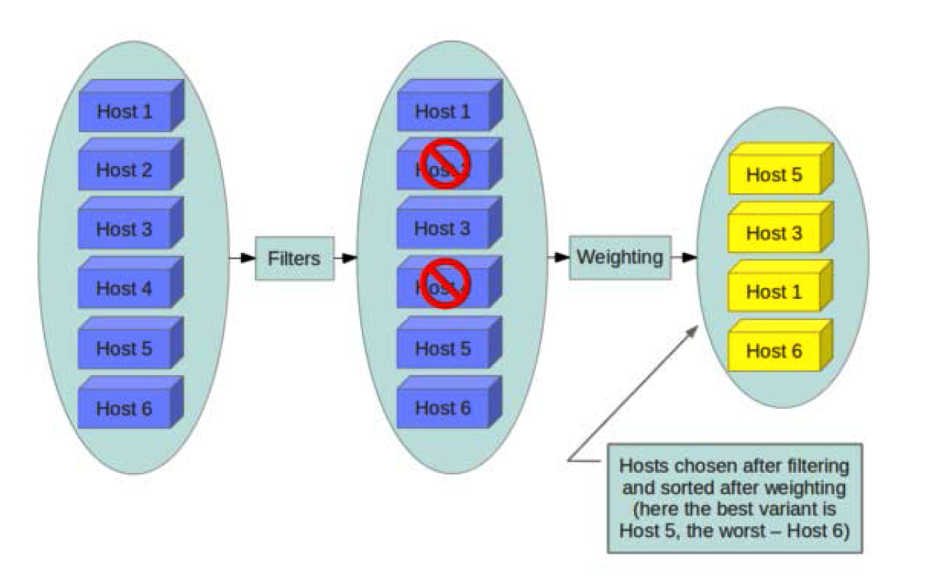
Openstack的调度器
Notes:
重画这张图，风格与其它几张一致

Slide 68
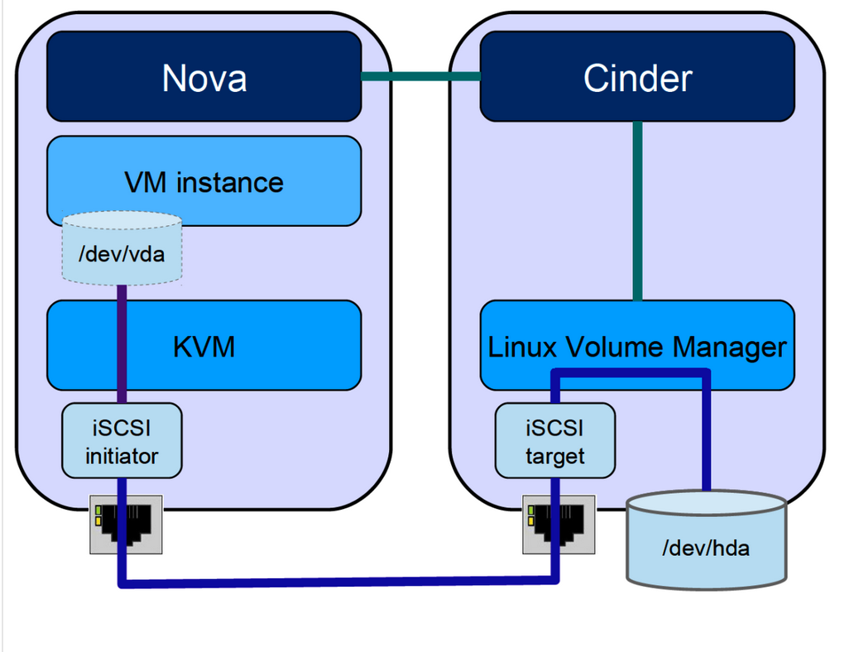
Openstack实现的虚拟块存储
Notes:
重画这张图，风格与其它几张一致

Slide 69
其它组件
鉴权服务 (Keystone)
用户界面 (Horizon) 和命令行工具(CLI)
对象存储 (Swift)
虚拟机镜像存储 (Glance)
消息队列
API

Slide 70
一个虚拟机的生命周期
(省略了所有的鉴权操作)
用户通过界面或命令行向API发送’create instance’
API节点记录新虚拟机信息，发送调度请求给调度器
调度器找到可用的计算节点，向计算节点发送’vm provision’请求
计算节点通过虚拟机hypervisor启动虚拟机
Hypervisor去镜像存储服务获取虚拟机磁盘镜像
计算节点向网络节点发信息，请求给新创虚拟机分配网络资源
网络节点通过配置虚拟交换机配置网桥，VLAN等，实现虚拟网络，并在数据库中记录网络信息
计算节点向虚拟存储服务要求新建虚拟磁盘卷，并通过iSCSI协议挂载
用户通过界面查询虚拟机创建的结果
Notes:
用《基本组件》那张图做个动画，用到哪个组件把哪个组件改变颜色，可以改成多张slides

Slide 71
本周总结

Slide 72
Backup slides

Slide 73
